Slide 1
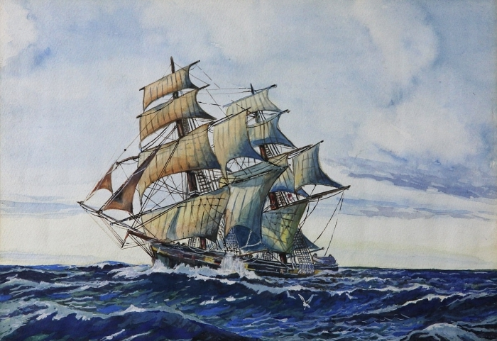

Slide 2
Элегия – жанр лирической поэзии, философские размышления, в котором грустные мысли, чувства и раздумья поэта облачены в стихотворную форму.
Основные вопросы, раскрываемые в элегии, - смысл жизни, человеческого существования, место поэта в мире, философские раздумья.

Slide 3
Романтизм – неудовлетворённость действительностью, разочарование совмещается с горячим личным порывом к свободе

Slide 4
Рефрен – повторение какого-либо стиха или ряда стихов
Перифраза или перифраз – это троп, описательно выражающий одно понятие с помощью нескольких (ночное светило – луна, погрузиться в сон – заснуть, царь зверей – лев)

Slide 5
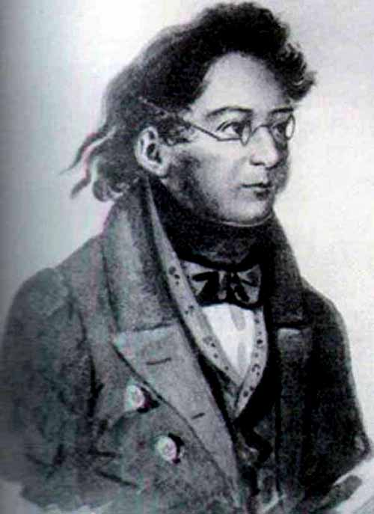
Карл Иванович Рабус

Slide 6
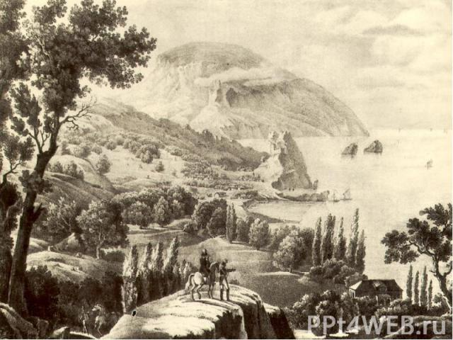
Карл Иванович Рабус «Вид Гурзуфа в Крыму»

Slide 7
Поэтический цикл «Подражание Корану»

